Slide 1


Slide 2


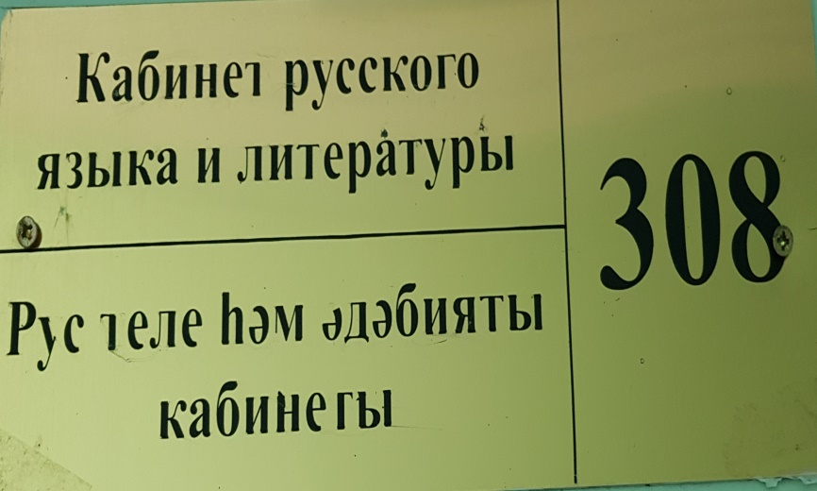

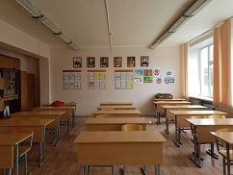


Slide 3


Назначения кабинета
Основное назначение кабинета: обеспечение высокого уровня преподавания русского языка и литературы, который достигается современными формами проведения уроков и эффективным использованием материально-технической базы кабинета.
Кабинет русского языка и литературы – это видеозал, библиотека, где происходит знакомство учащихся с произведениями мировой художественной литературы и искусства.

Slide 4
Цели и задачи кабинета
Цель:
создание оптимальных условий для организации образовательного процесса в соответствии с Федеральным компонентом государственного стандарта общего образования по русскому языку и литературе.
Задачи:
организация работы по оснащению кабинета в соответствии с требованиями Минобрнауки России (оформление заявки на приобретение средств материально-технического обеспечения для кабинета русского языка и литературы);
совершенствование научно-методической, дидактической базы кабинета путем самостоятельного создания педагогами раздаточного и стендового демонстрационного материала для учащихся в соответствии с Программами по русскому языку и литературе;
систематизация материала для организации внеурочной деятельности по направлениям: подготовка к олимпиадам, проектная и исследовательская деятельность школьников, работа с классным коллективом

Slide 5



Документация кабинета

Slide 6
Учебная зона

Slide 7
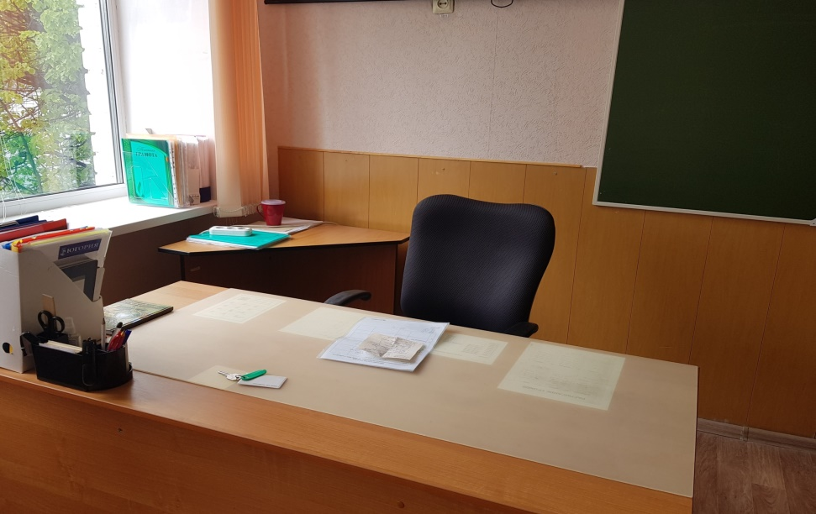
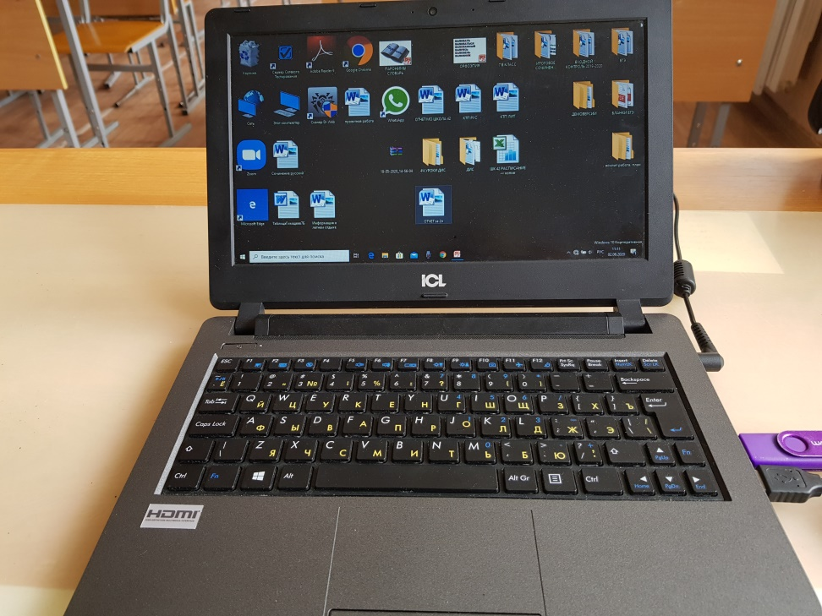
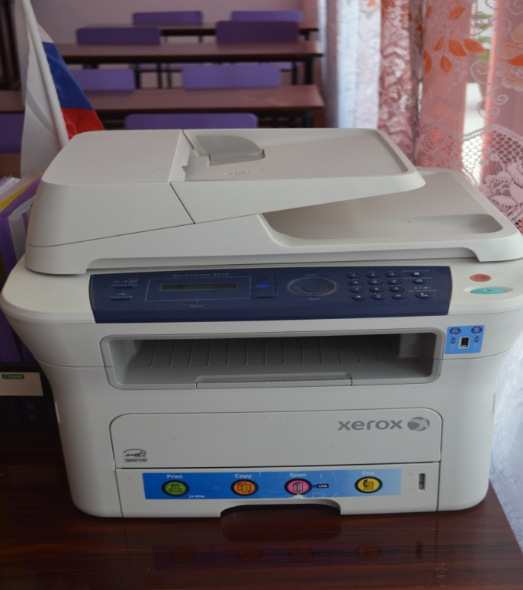
Рабочее место учителя
Учительский стол в кабинете русского языка и литературы оборудован компьютером (ноутбуком), колонками и незаменимым МФУ, который является отличным дополнением к ноутбуку.

Slide 8
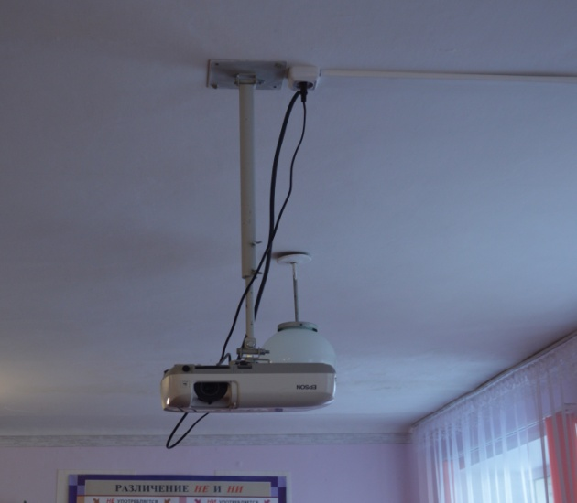
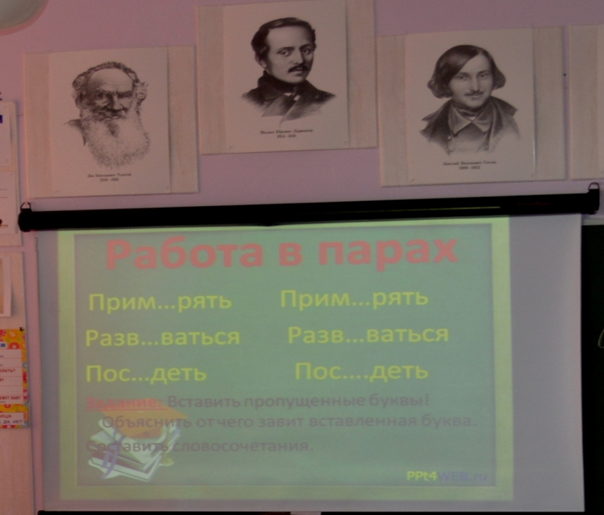


Незаменимым помощником для учителя на уроках русского языка и литературы являются проектор и экран, которые помогают делать уроки интересными, красочными.

Slide 9
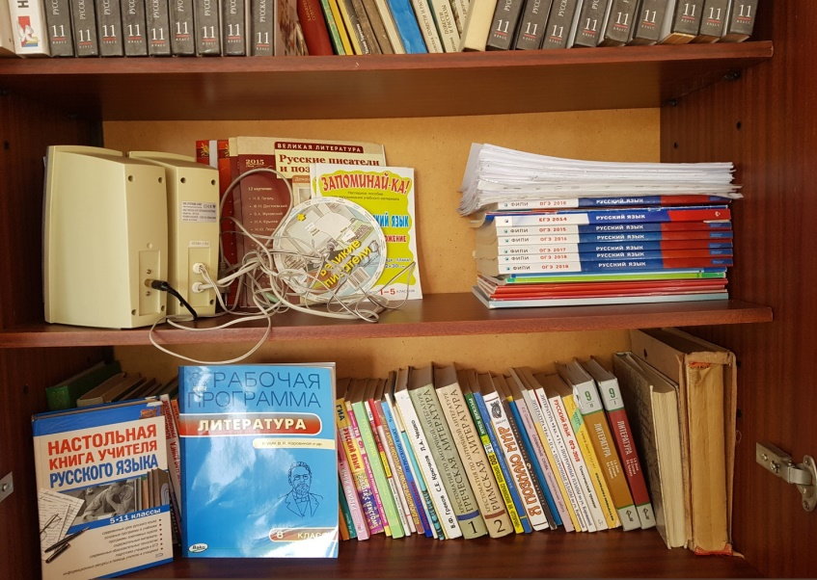


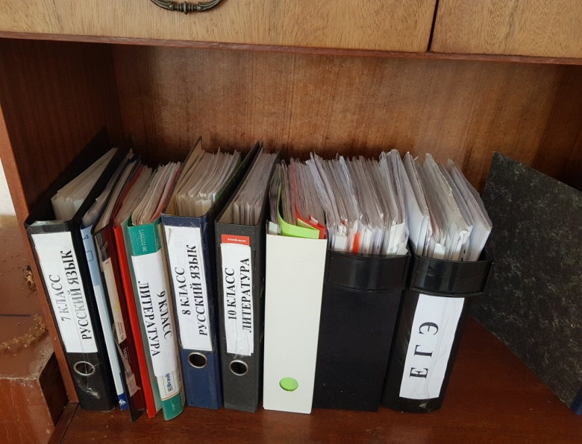
Методическая литература

Slide 10
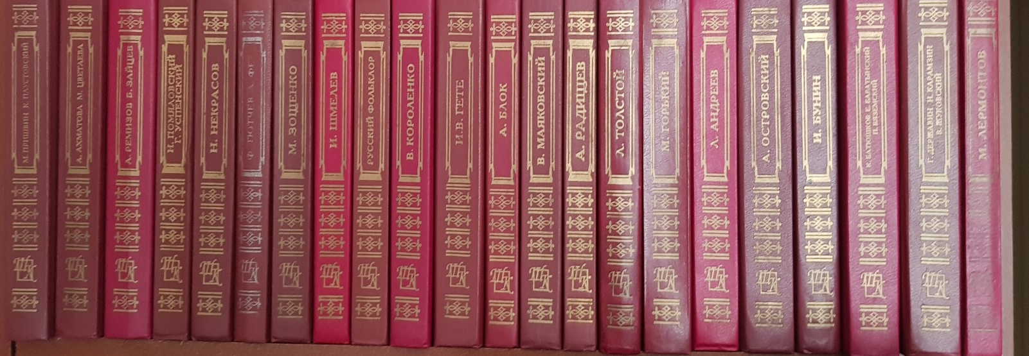

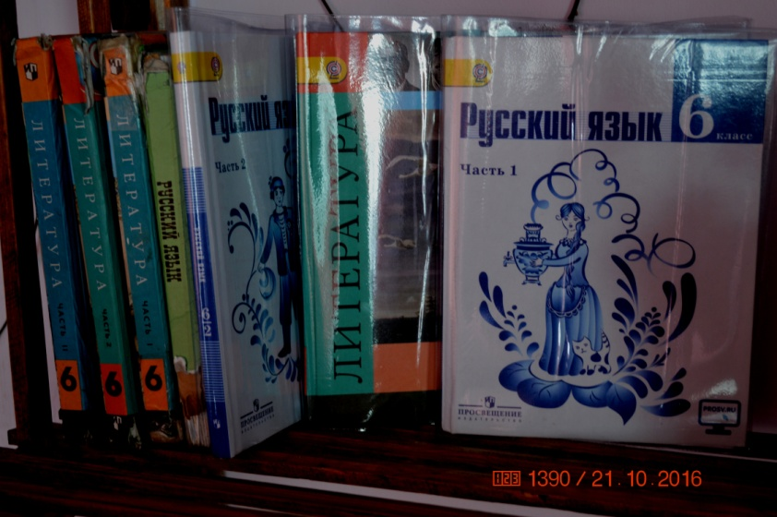
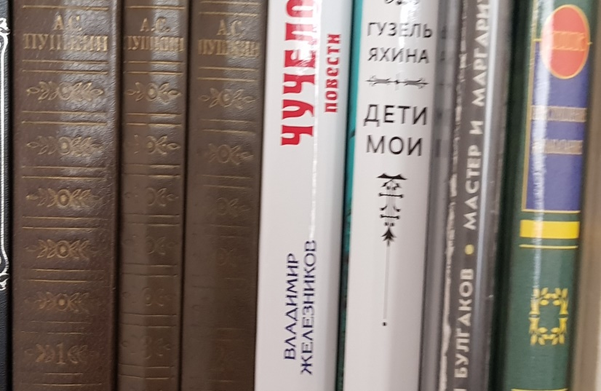
Книжный уголок

Slide 11
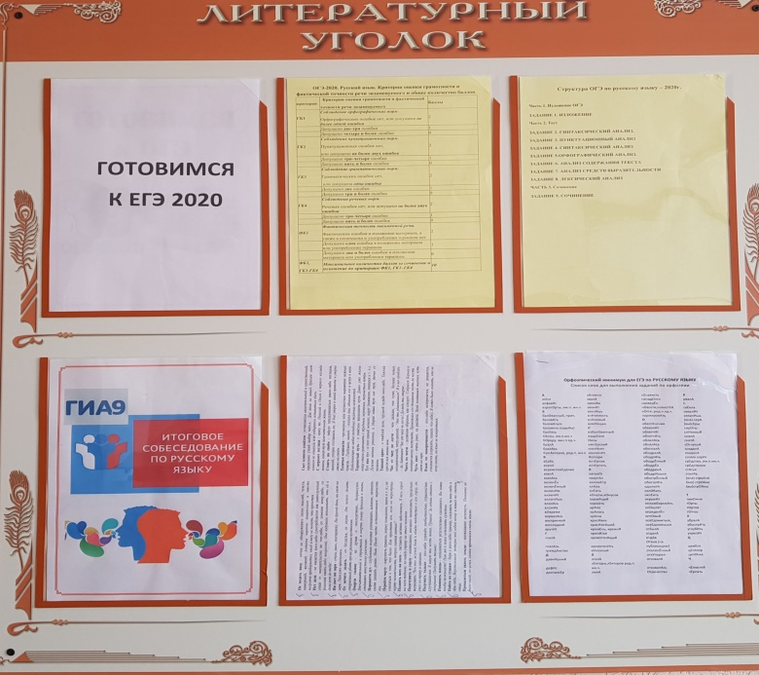
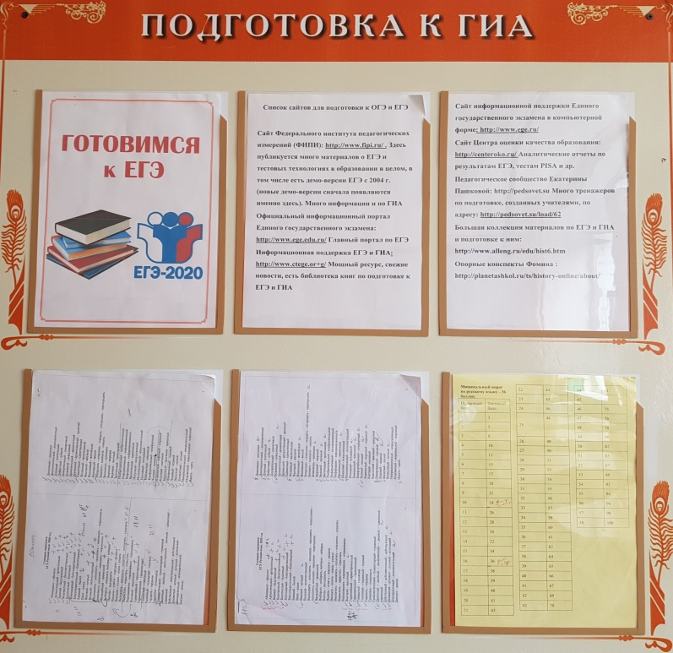
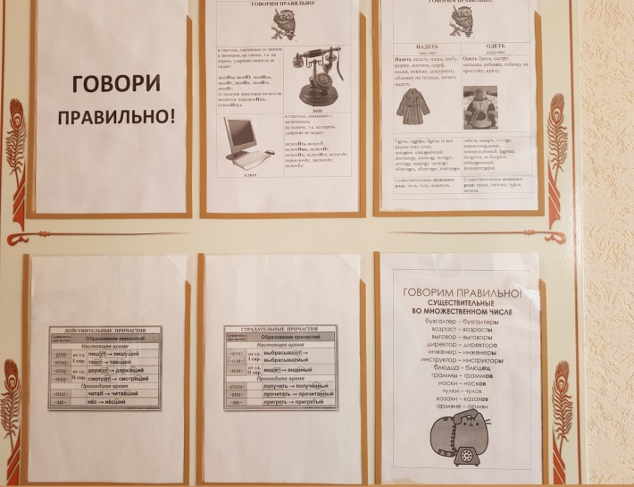

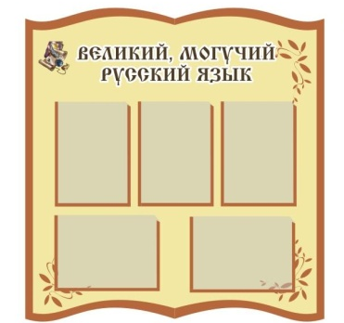
Учебно-информационные стенды

Slide 12
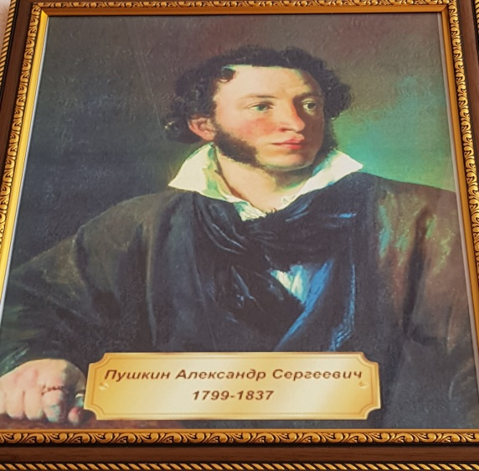
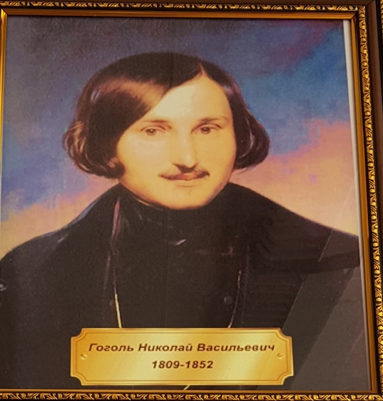
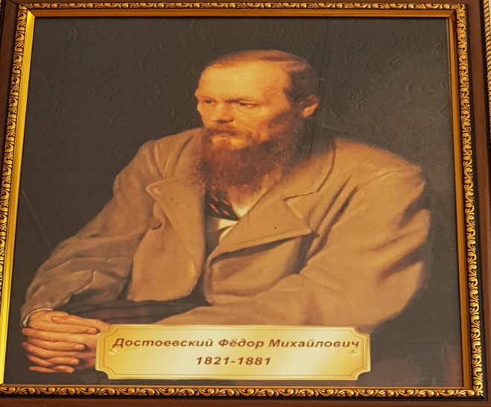
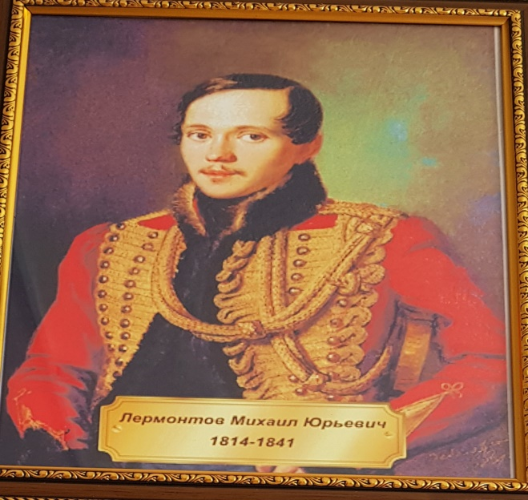
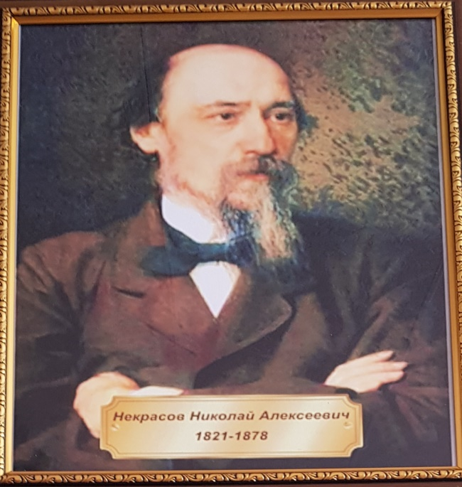

Портреты великих писателей и поэтов являются отличным дополнением к оформлению кабинета.

Slide 13
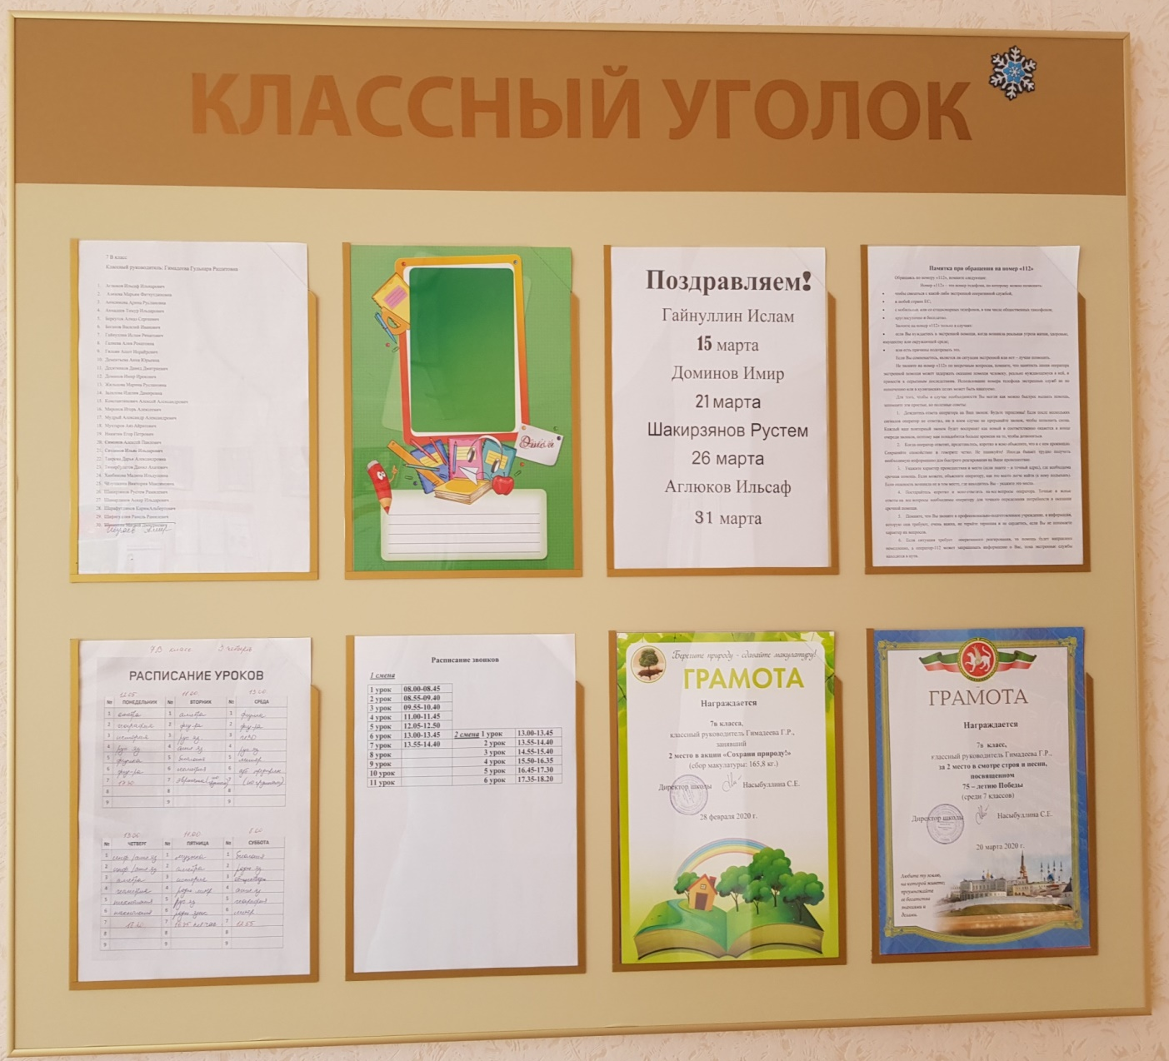




Slide 14

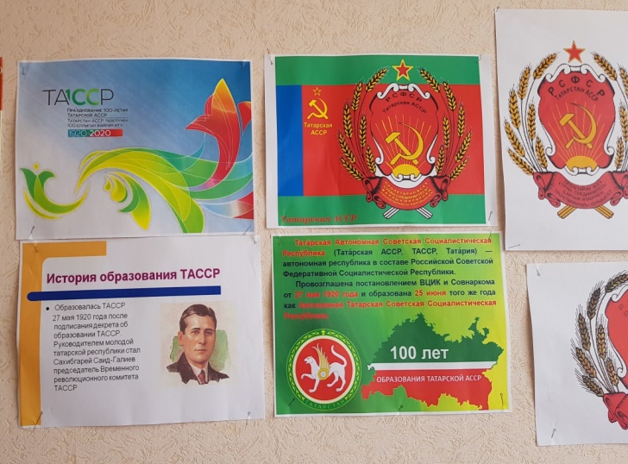


Уголок патриотического воспитания

Slide 15
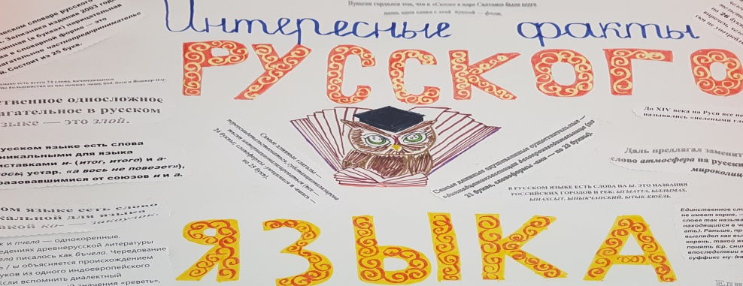
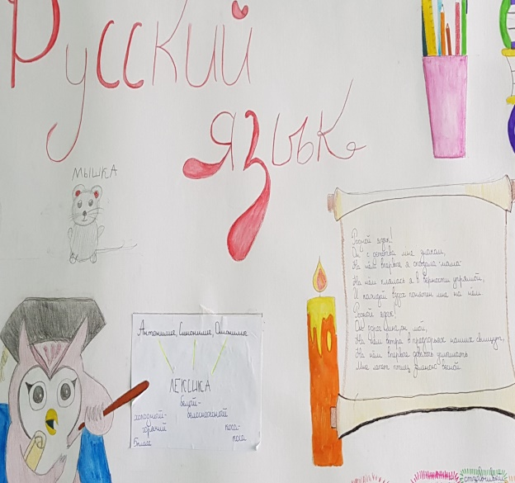
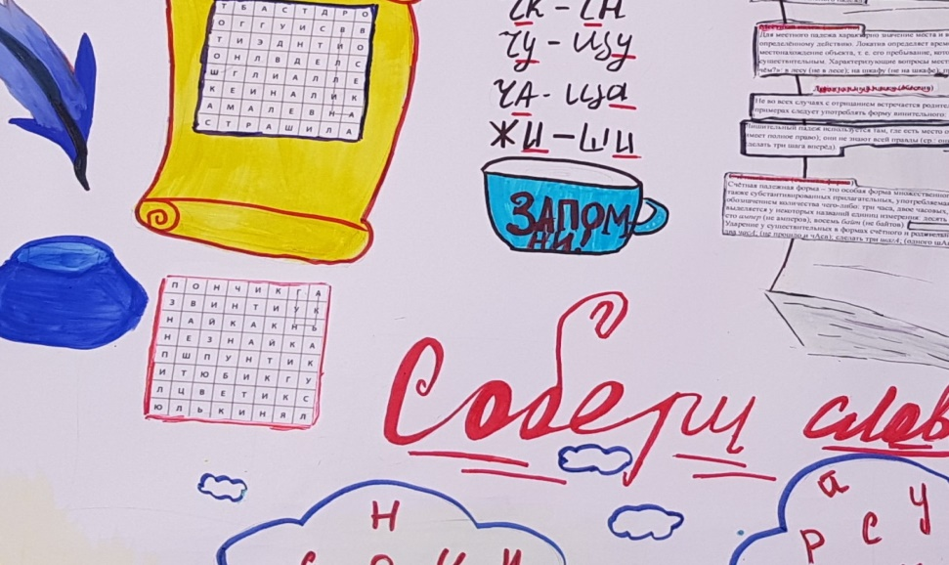
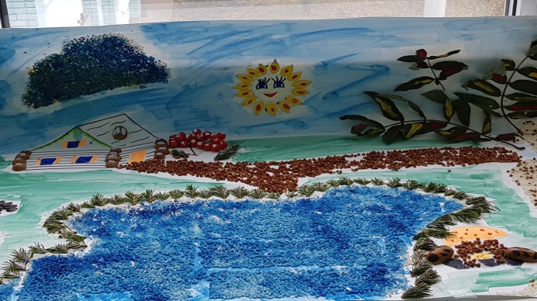
НАШЕ ТВОРЧЕСТВО
Творческие работы являются неотъемлемой частью наших уроков.

Slide 16
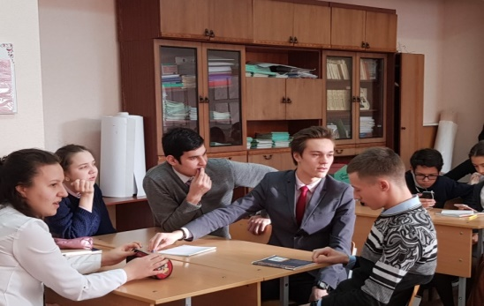
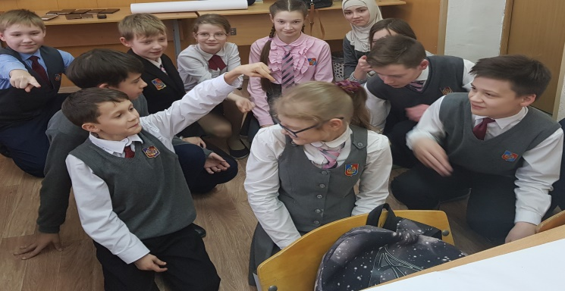
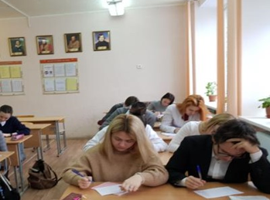
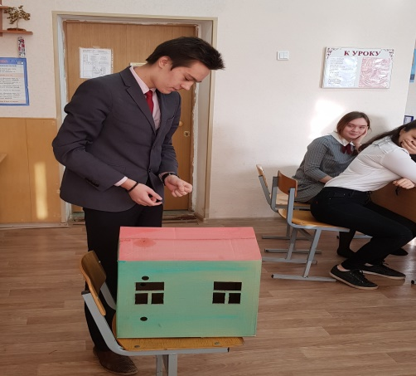
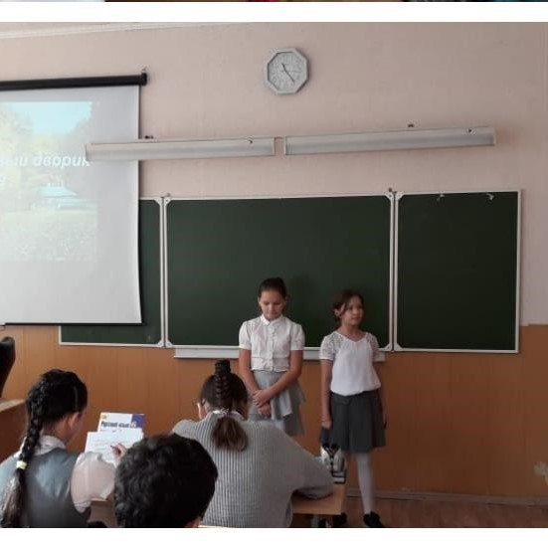
Кабинет-это место, где проводятся …
Уроки
Предметные недели
Творческие конкурсы
Литературные игры

Slide 17
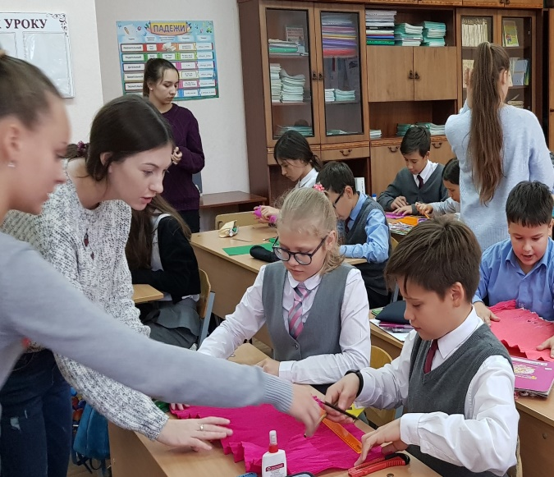
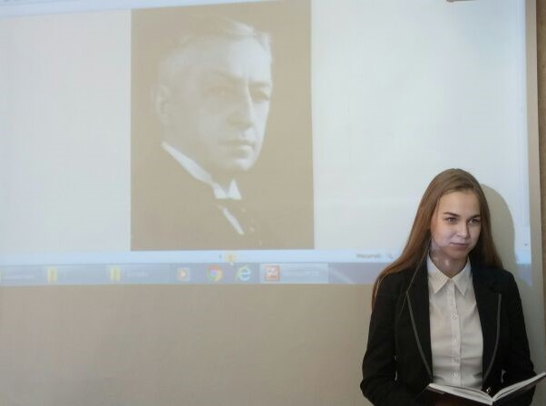
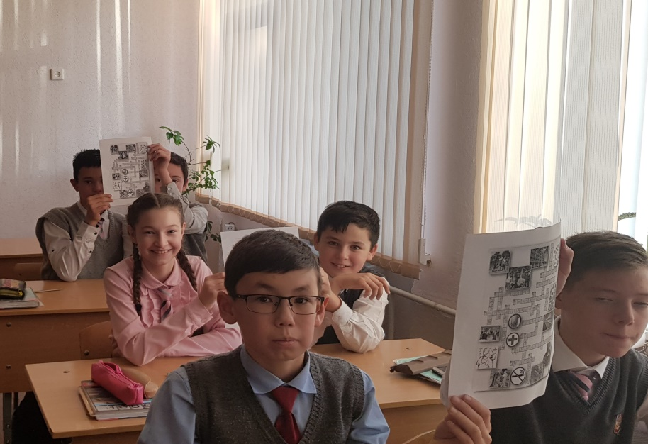

Кабинет-это место, где проводятся …
Конференции
Исследовательская работа
Мастер –классы

Slide 18
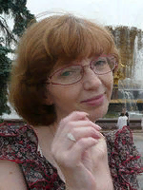
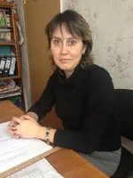
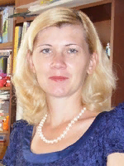
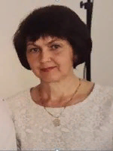
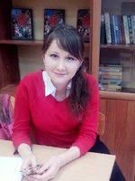

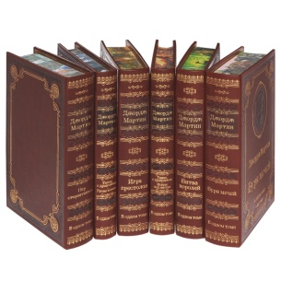
Учителя ШМО русского языка и литературы
Орлова
Эвелина Вольдемаровна
Гильманова Наталия Викторовна
Гимадеева
Гульнара
Рашитовна
Фазлиахметова Алсу Ахметсафиевна
Николаева
Наталья Владиславовна

Slide 19


